Slide 1
2018
天成楼-负荷预测
小组成员：钱云冲 王畅 林秀 杨梓煜 朱晓柯 蔡静轩

Slide 2
目录 /CONTENTS
01
数据探索
02
数据清洗
03
特征工程
04
模型选择
05
模型融合
06
参赛总结

Slide 3
数据集
 | 区分6台消纳 | 区分3类消纳 | 合并负荷
半小时为刻度 | 1、时间损耗极大； 2、对光伏消纳拟合较好，对风力、大电网消纳误差较大 | 1、时间损耗极大； 2、对光伏消纳拟合较好，对风力、大电网消纳误差较大 | 1、时间损耗较大； 2、对光伏消纳拟合较好，对风力、大电网消纳误差较大
一天为刻度 | ———— | ———— | 1、时间损耗极小； 2、每天的MAPE极不稳定，R2非常好； 3、月MAPE稳定且较好

Slide 4

01
数据探索
数据描述
数据分布
相关性检验
聚类分析

Slide 5
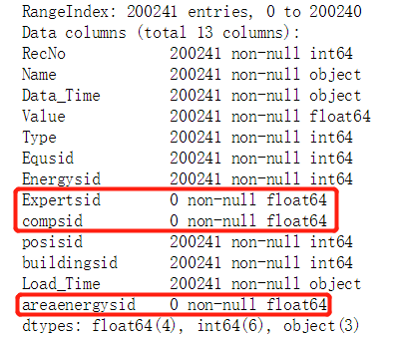
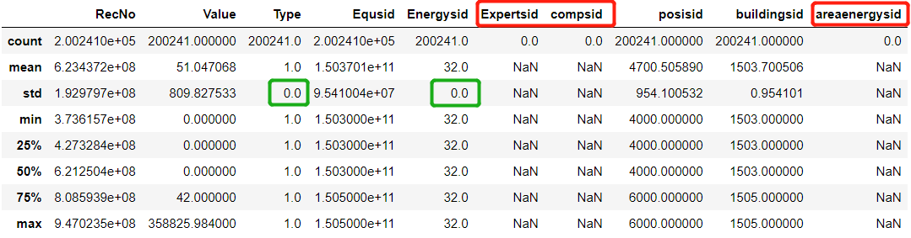
数据探索
数据描述
数据分布
相关性检验
聚类分析
探索结果：
1、’Expertsid’ ‘compsid’ ‘areaenergysid’ 为空列；
2、’Type’ ‘Energysid’ 标准差为0；
3、数据总行数为200241行。
4、’Name’ 列与 ‘Equsid’ 列标记等同；
5、’posisid’ 列与 ’buildingsid’ 列标记等同；
6、’RecNo’ 列为序号列；
7、Value的最大值35W。

Slide 6
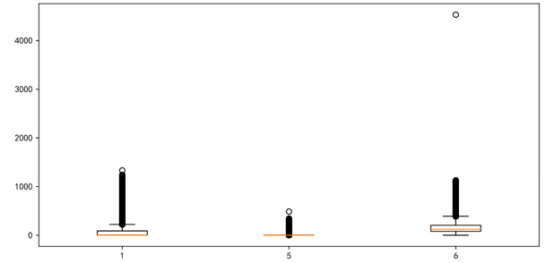
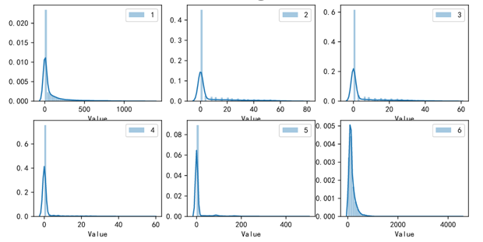
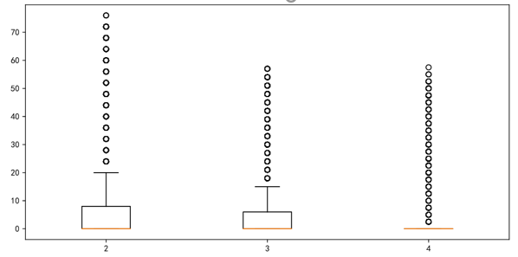

数据探索
数据描述
数据分布
相关性检验
聚类分析
Value中存在离群点；
- - - - - -可能是因为数据收集不准确；
- - - - - -或数据本身是真实的， 但是由于某些突发事件造成了负荷的不规律变化。

Slide 7
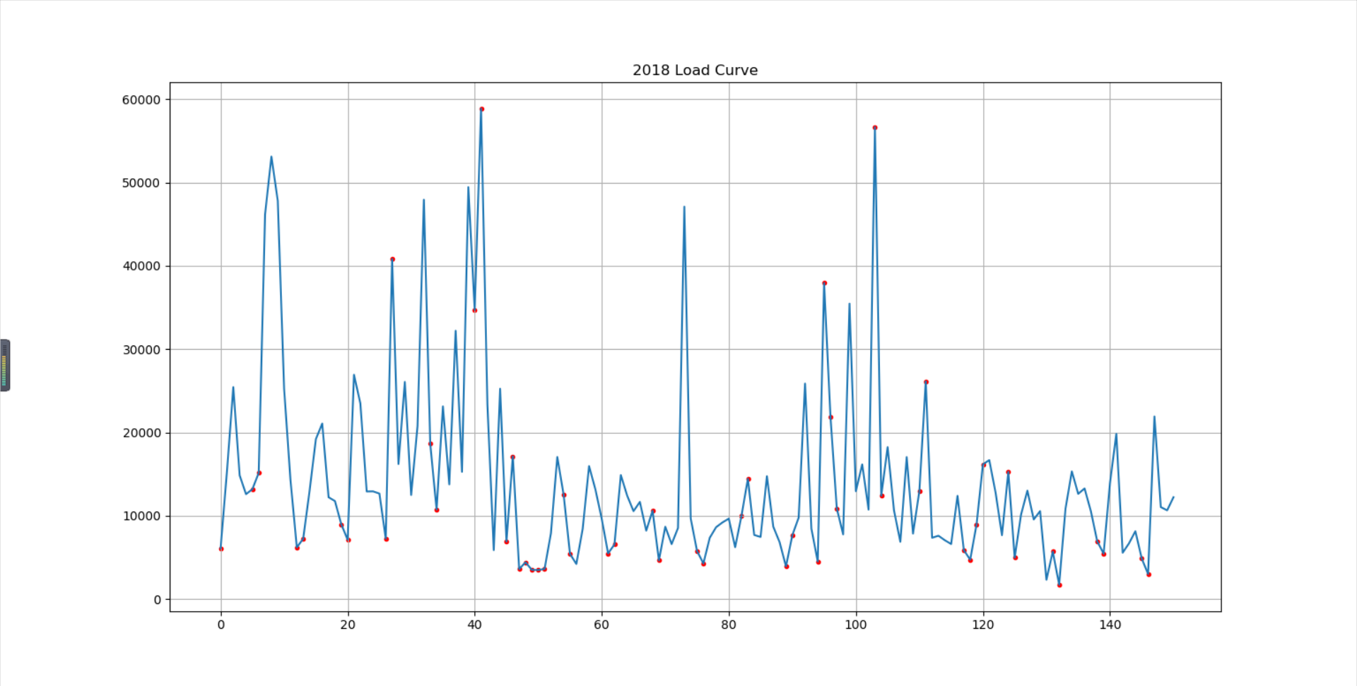
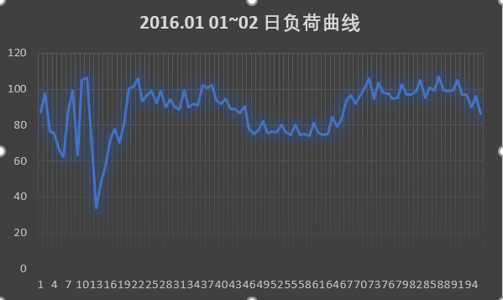
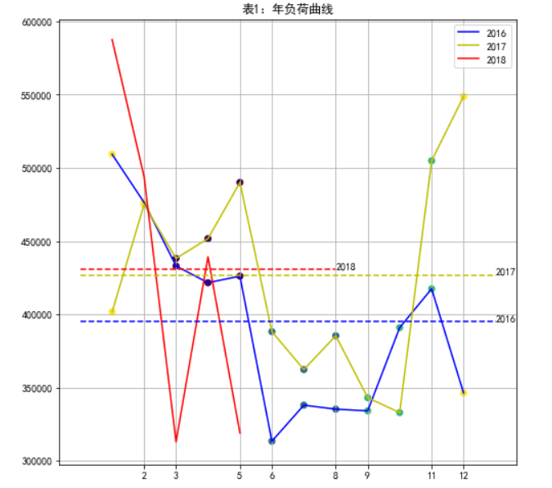
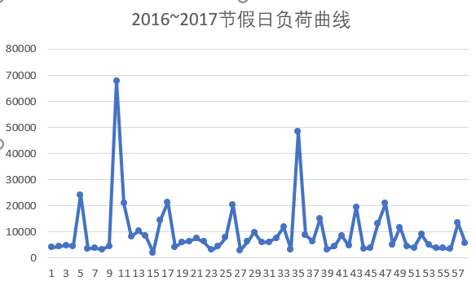
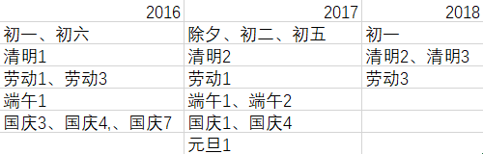
数据探索
数据描述
数据分布
相关性检验
聚类分析
可视化分析：
1、夏季用电量偏低，冬季用电量偏高；
2、周末普遍用电量较低，但也存在一些异常的峰顶，疑似...加班...；
3、负荷无明显的周周期/月周期/年周期；
4、负荷的日周期性不明显甚至没有；
5、节假日负荷偏低，但也存在一些异常的峰顶，可能还是因为加班...；

Slide 8
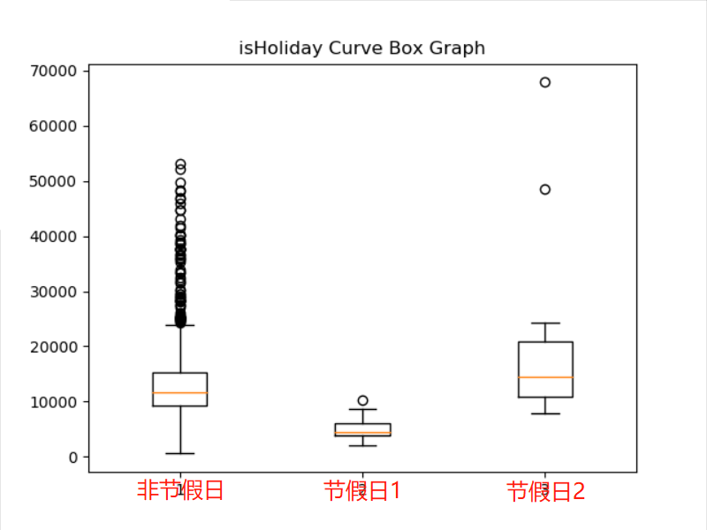
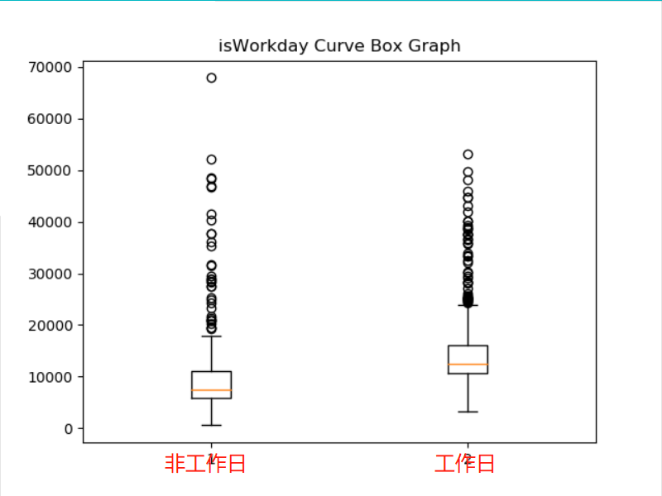
数据探索
数据描述
数据分布
相关性检验
聚类分析
 | dayOfWeek | isWorkDay | isHoliday | Season | Tem_max | Tem_min | RH_max | RH_min
Value(pearson) | —— | —— | —— | —— | 弱 - | 弱 - | 弱 - | 弱 -
Value(spearman) | —— | —— | —— | —— | —— | —— | 弱 - | 弱 -
Value(Kendall) | 弱 - | 中 + | 弱 - | —— | —— | —— | —— | ——

Slide 9
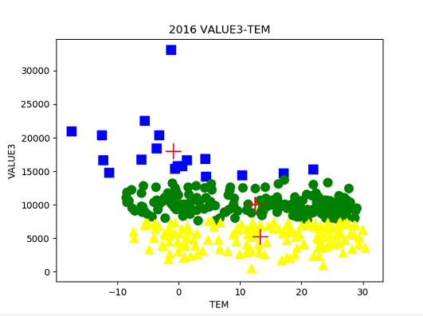
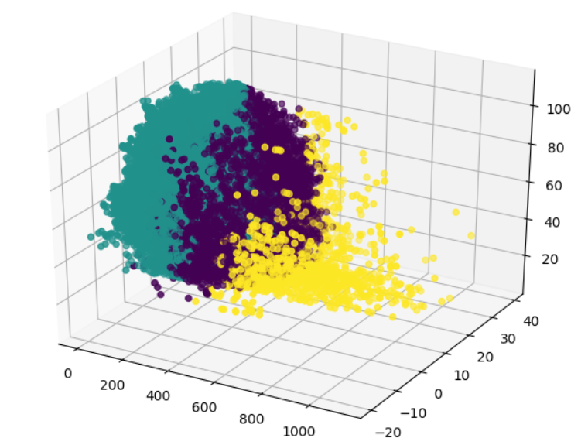
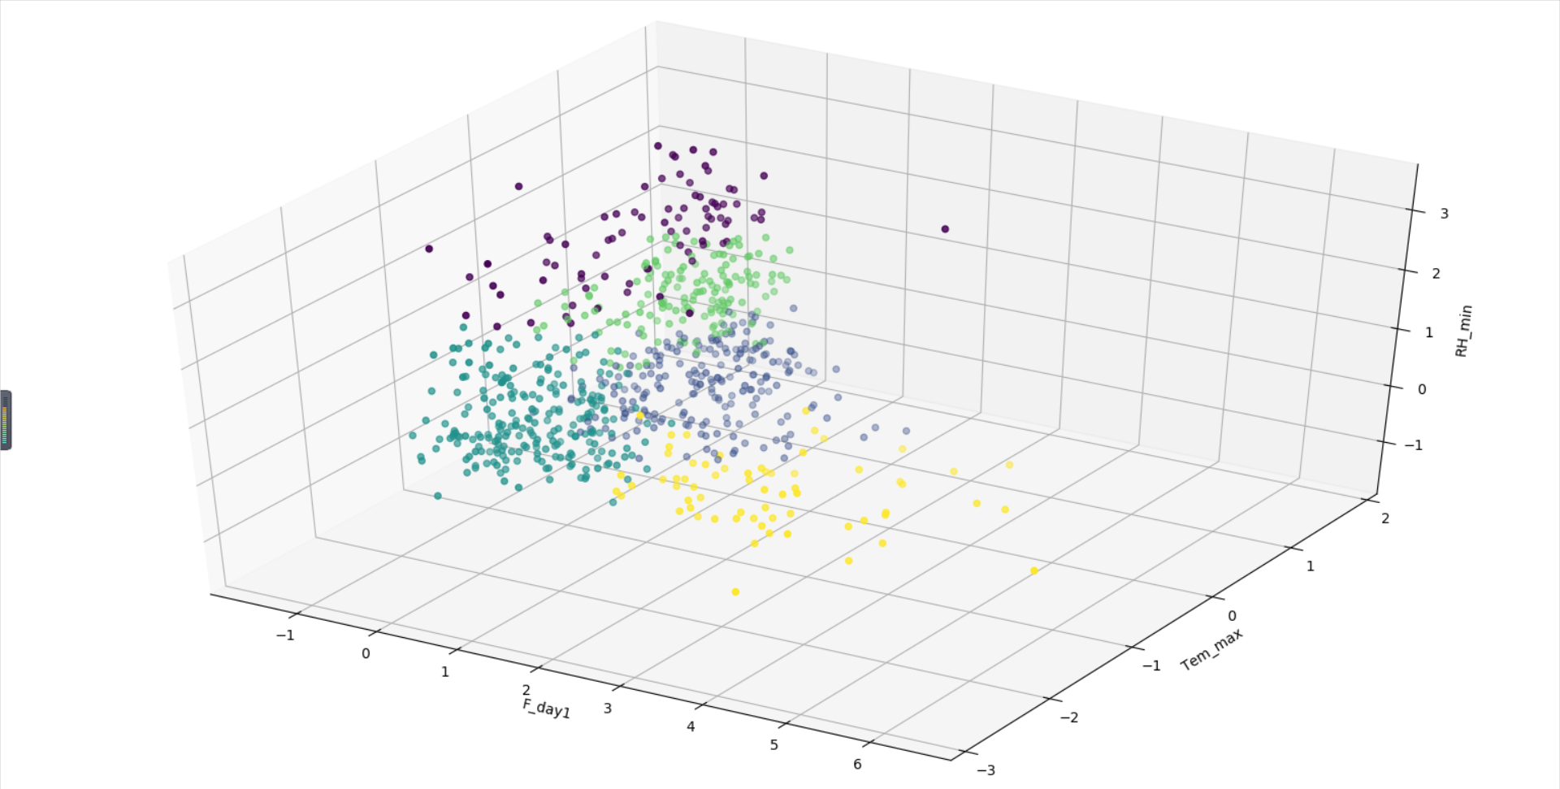
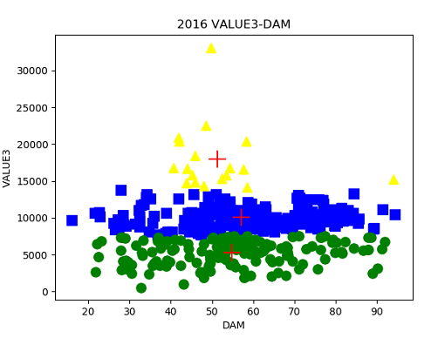
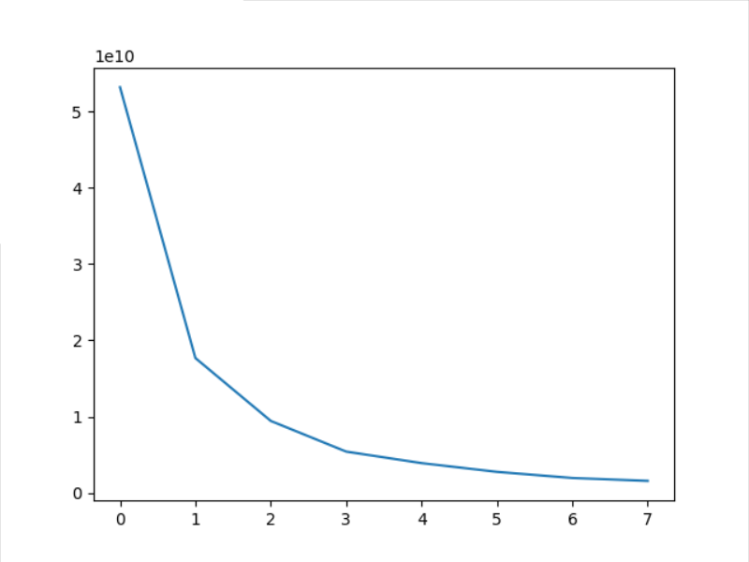
数据探索
数据描述
数据分布
非功能需求
聚类分析
对F_day1, Tem_max, RH_min聚类；
可以分为5类；
将聚类结果作为一列特征。

Slide 10

02
数据清洗
缺失值
离群点

Slide 11
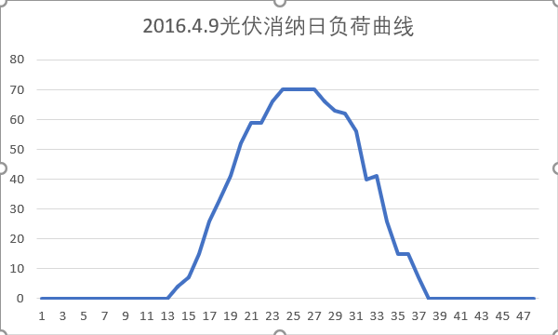
概要设计
缺失值
离群点
行数据缺失：
共有125天缺失数据，有7个小时是完全没有数据的（2016.5.1 20:30~23:30，2017.5.14 14:00~15:00， 2017.10.23 00:00~03:00），有3385个半点总共10203行数据缺失。
光伏数据大量缺失；
大电网为主要负荷, 辅以风力消纳与光伏消纳. 消纳顺序大致为6 5 1 2 3 4；
当大电网或风电数据缺失时，通常为连续数小数的缺失，疑似为停电检修。
将数据扩充为标准的210528行，每半个小时均有6行数据。
对16~17年数据处理：
---第一步, 156全部填0, 234每天的0~6点、19~24点全部填0.
---第二步, 234剩下时段采用平滑处理.
对18年数据集处理：
---全部填0;

Slide 12
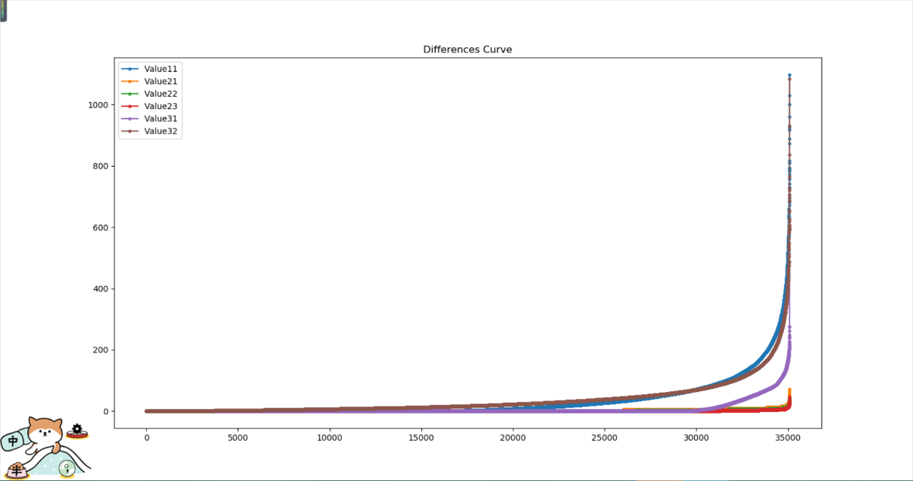
概要设计
缺失值
离群点
离群点的2种类型——波峰异常、冲击负荷。
1）波峰异常
波峰异常的判定依据如下, 超过阈值则改为阈值。这里其实总共只修改了不到5行数据的值。
---消纳1 > 1333
---消纳2 > 78 消纳3 > 78 消纳4 > 78
---消纳5 > 444 消纳6 > 1133
2）冲击负荷
相同消纳前后半小时负荷值之差应该处于一个合理的范围之内。
取了0.05%的差值结点，以此为阈值校正负荷值，超过阈值则调整为相邻值加/减阈值。
---消纳1前后差值 > 875.5
---消纳2前后差值 > 32 消纳3前后差值 > 32 消纳4 后差值 > 32
---消纳5前后差值 > 269.5 消纳6前后差值 >1059.5
 | Value2 | Value6
12:00 | 0 | 0
12:30 | 55 | 1333
32
1059.5

Slide 13

03
特征工程
特征编码
特征提取
特征选择

Slide 14
特征工程
特征编码
特征提取
特征选择
拆分时间数据
将Data_Time列拆分为Year、Month、Day、Hour、Half.
Equsid列重新标记
将6台消纳重新标记为123456.
标记日期
1、是否为工作日标记为0和1；
2、星期几标记为1234567；
3、是否为节假日标记为0和1；
4、季节标记为1234。

Slide 15
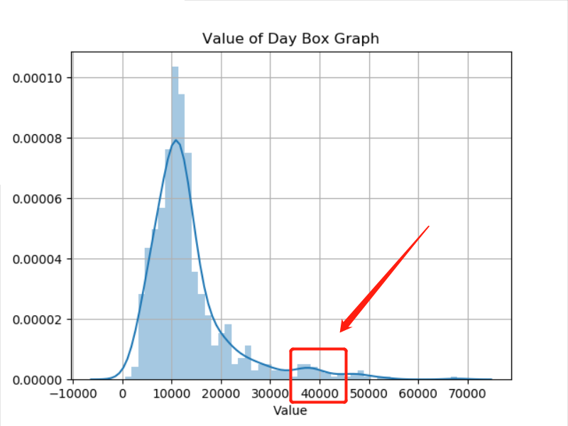

特征工程
特征编码
特征提取
特征选择
1、负荷特征——前3天的负荷，前1周同一天的负荷;
2、大功率标记——对日负荷超过40000的天标记为1，对日负荷小于8715.59的天标记为-1（4分位数）；
3、检修标记——消纳5和6缺失的天标记为1，其他为0；
4、节假日标记——对2016~2017年节假日负荷极高的天标记为2，
记录节假日的天数，并在2018年数据集上做同样的标记。
举例：2016年端午节第1天负荷非常高，那么对2018年的端午节第1天同样标记为2。
5、聚类标记——对聚类结果单独设一列标签；
6、气候特征——日温度最值、均值、变化率等。
对218年数据集，逐行预测，再分别逐行加入负荷特征、聚类标记。
 | F_day1 | F_day2 | F_day3 | F_week | Day
Value(pearson) | 弱 + | —— | —— | —— | ——
Value(spearman) | 弱 + | —— | —— | 弱 + | ——

Slide 16
特征工程
特征编码
特征提取
特征选择
删除无效列
'Type', 'Energysid', 'Expertsid', 'compsid', 'areaenergysid',
'RecNo', 'Name', 'posisid', 'buildingsid', 'Load_Time'
 | F_day1 | F_day2 | F_day3 | F_week | Day | Tag | Fix | kmeans
Value(pearson) | 弱 + | —— | —— | —— | —— | 中 + | —— | 弱 +
Value(spearman) | 弱 + | —— | —— | 弱 + | —— | 中 + | 弱 - | 弱 -
Value(Kendall) | —— | —— | —— |  | —— | 中 + | 弱 - | 弱 +
 | F_day2 | F_day3 | Day | Month | Fix | kmeans | Season
Adaboost | 6% | 4% | 4% | 2% | 0.06% | 0.1% | 1%
RF | 4% | 4% | 3% | 2% | 0.06% | 0.1% | 1%
GBDT | 8% | 5% | 3% | 2% | 0.01% | 0.04% | 1%

Slide 17

04
模型选择
神经网络
集成学习

Slide 18
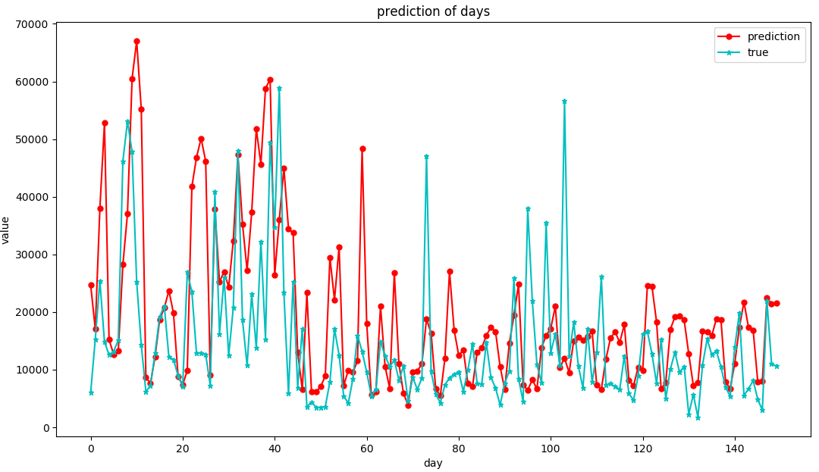
神经网络

Slide 19
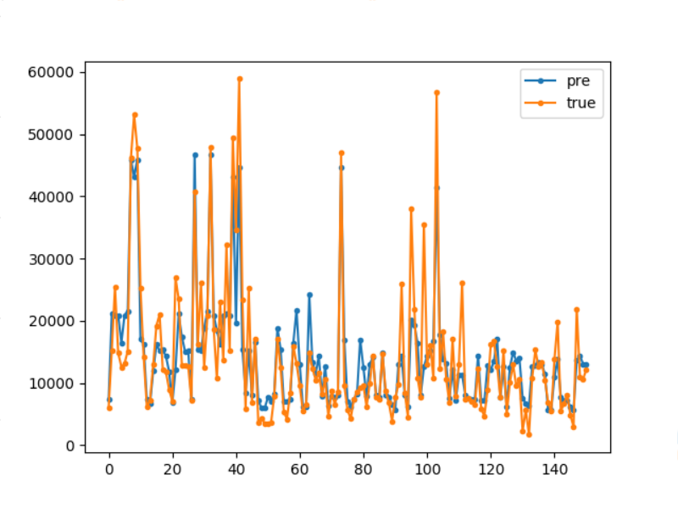
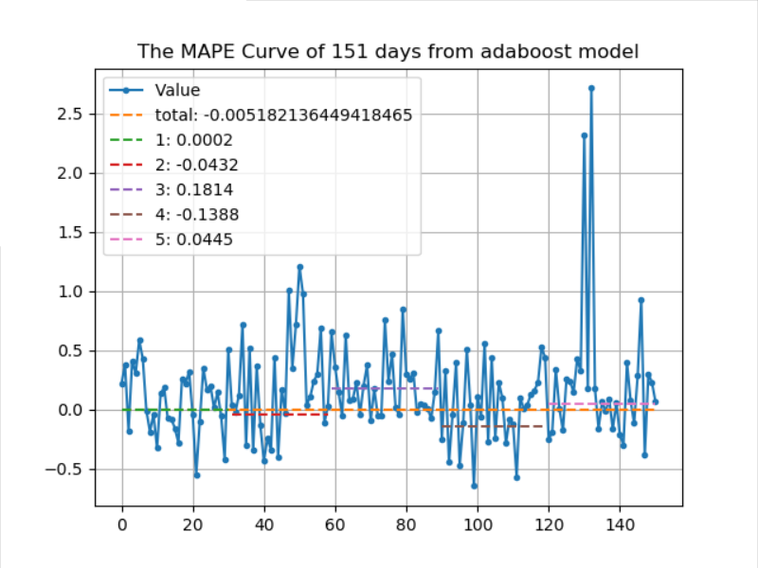
集成学习

Slide 20
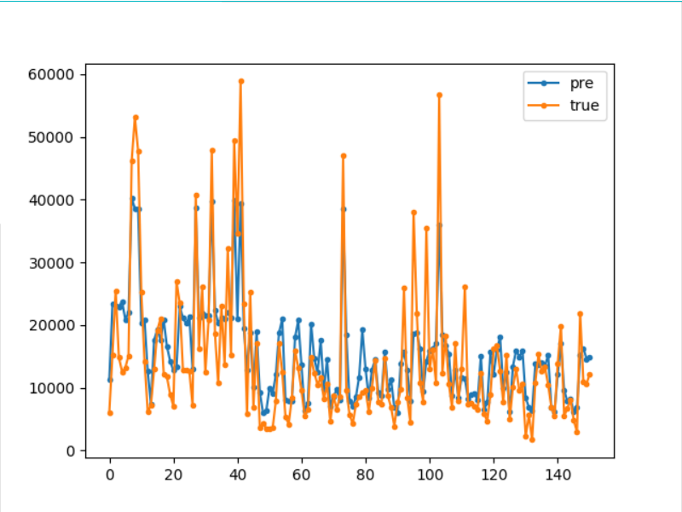
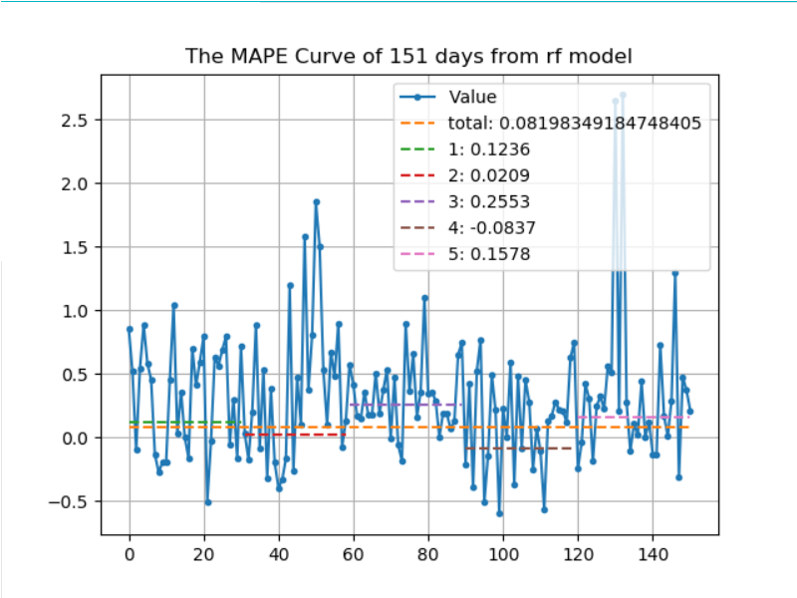
集成学习

Slide 21
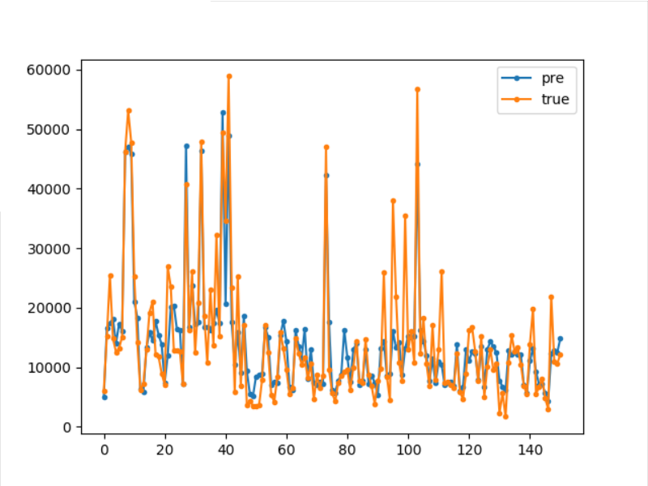
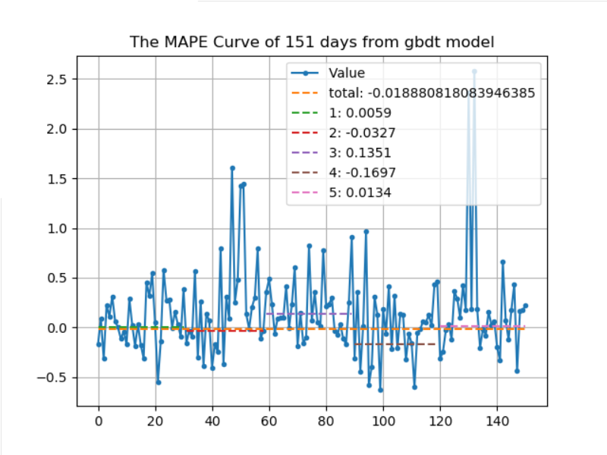
集成学习

Slide 22
05
模型融合
线性加权

Slide 23
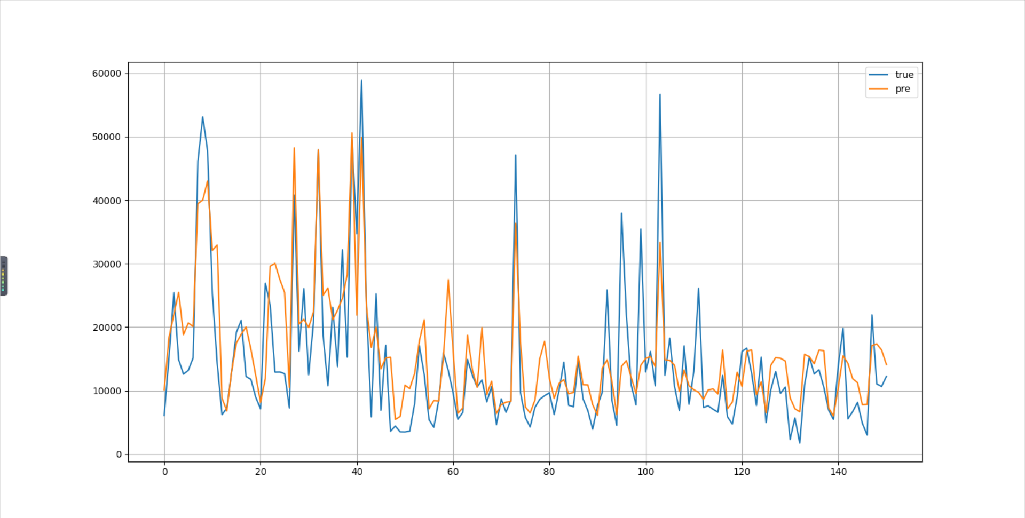
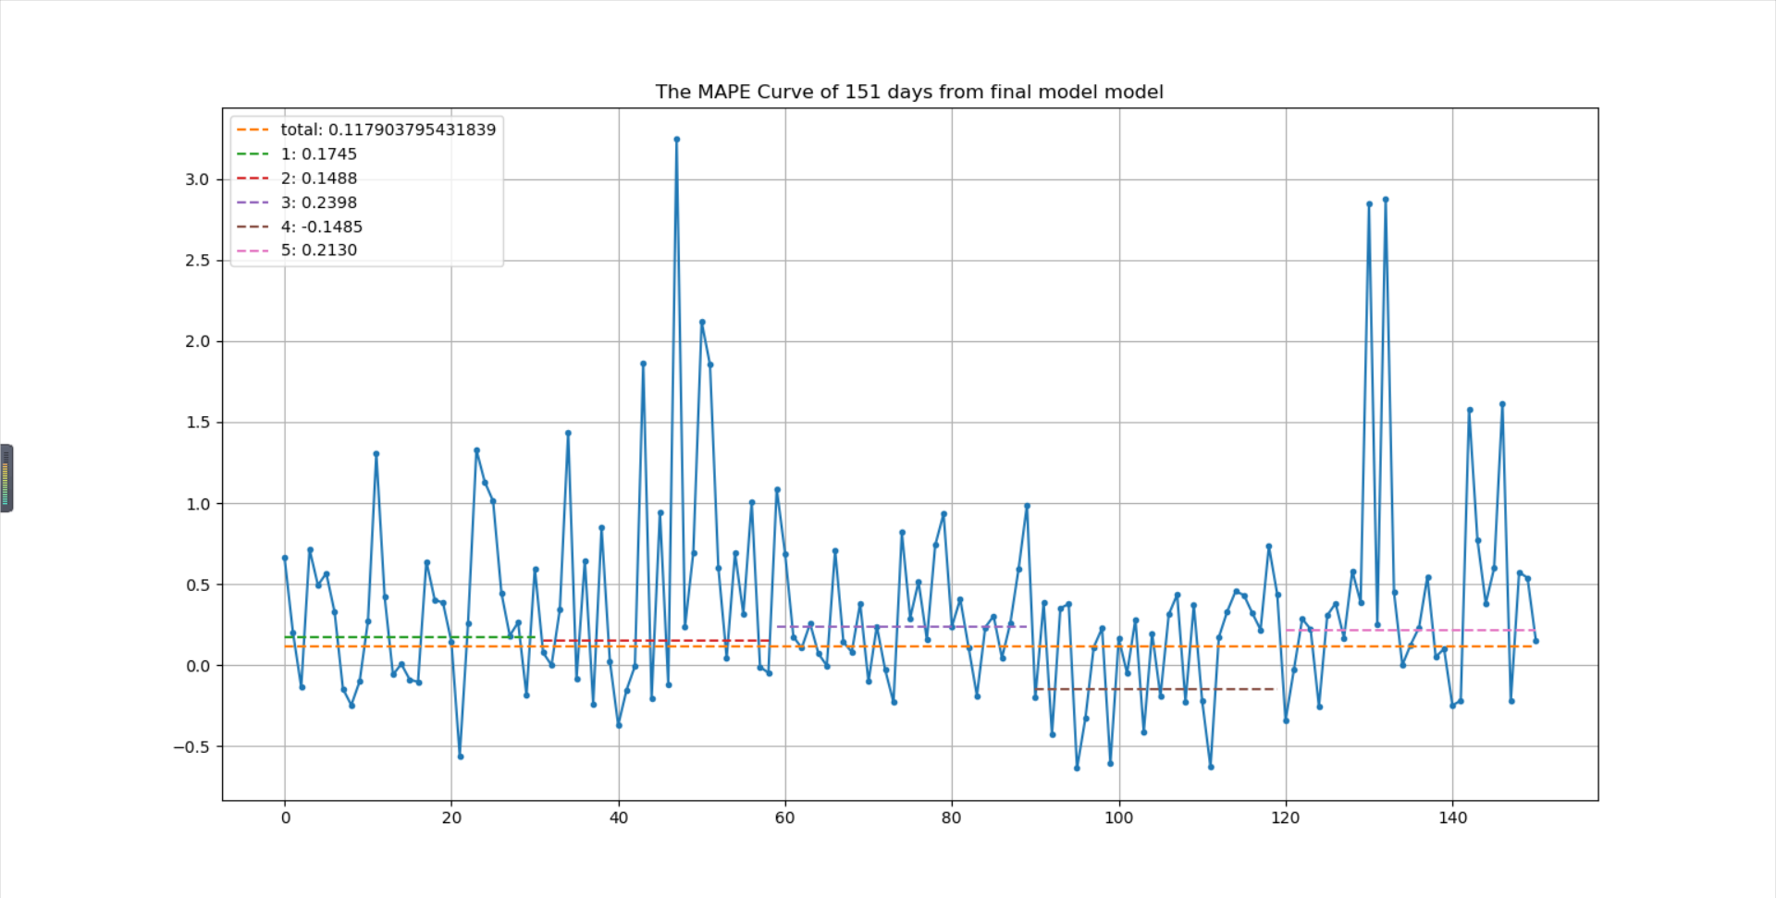
均值拟合

Slide 24
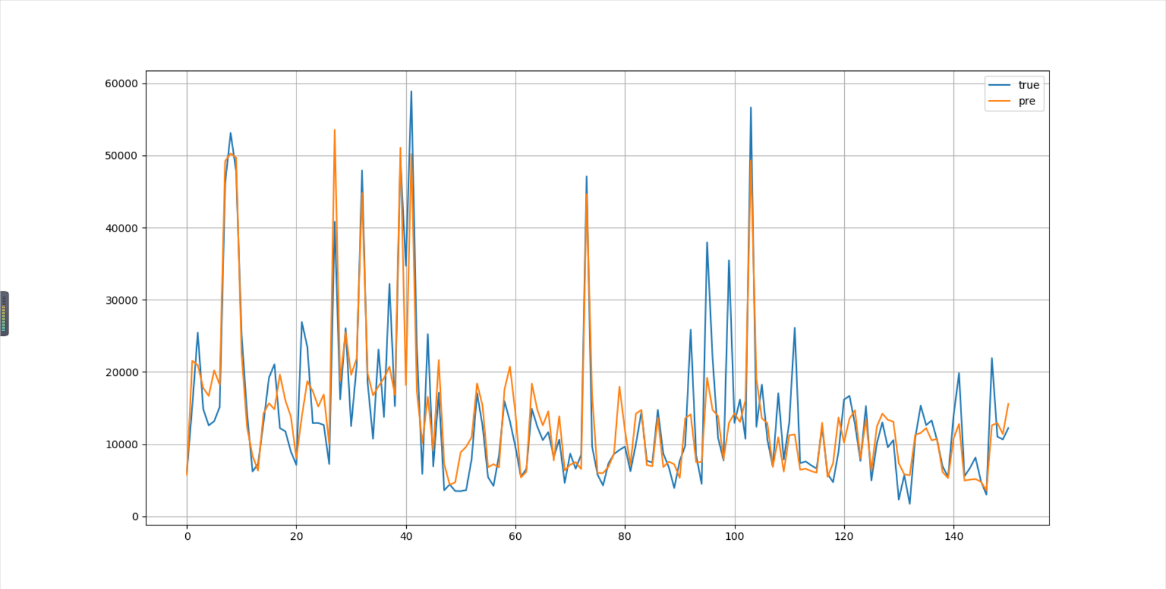
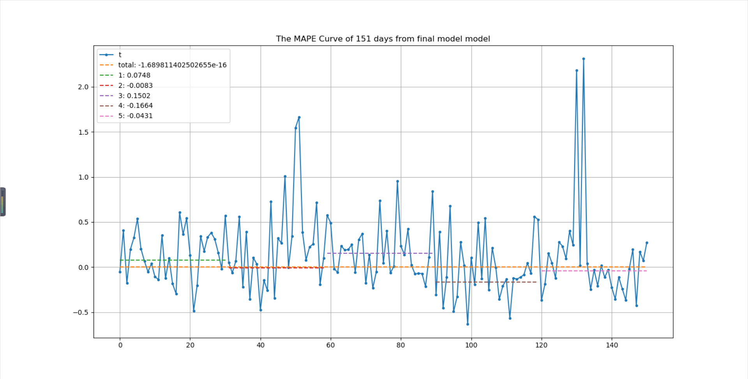
线性回归

Slide 25
06
参赛总结

Slide 26
01
优缺点分析
月预测性能较优
依赖先验知识
对负荷变化较为稳定的月份预测几乎准确。
模型对Tag标签的依赖较大，需要企业依照计划对每天打标签。
★ ★ ★ ★ ★
01优点
02优点
03优点
04缺点
05缺点
优缺点分析
时间损耗较小
模型解释度较好
日MAPE不稳定
模型支持并行训练和预测，5个月按天预测大约只需要2分钟左右。
主要采用基于树的集成学习模型，很容易解释特征与负荷之间的关系。
每天的Mape曲线变化较大，是因为特征本身还不够好。

Slide 27
谢谢观看

